Slide 1

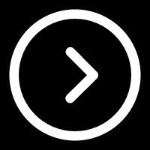
LOGO
趣学数据结构
主讲：陈小玉
DESIGNED & WORDPRESS ALL BY ALONIC

Slide 2

本节要点
CONTENTS
数组的顺序存储

Slide 3
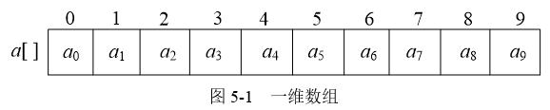
数组
数组是由相同类型的数据元素构成的有限集合。
一维数组可以看作一个线性表，如图所示。

Slide 4
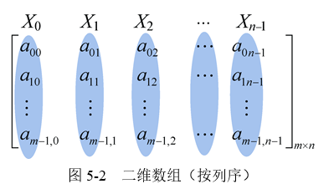
数组
二维数组也可以看作一个线性表X=(X₀, X₁, X₂, …, X_{n−1})，只不过每一个数据元素X_{i}也是一个线性表，如图5-2所示。

Slide 5
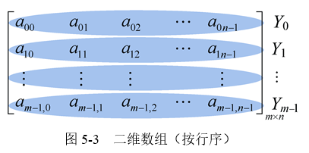
数组
二维数组也可以看作一个线性表Y=(Y₀, Y₁, Y₂, …, Y_{m−1})，只不过每一个数据元素Y_{i}也是一个线性表，如图5-3所示。

Slide 6
数组
数组一般采用顺序存储结构，因为存储单元是一维的，而数组可以是多维的，如何用一组连续的存储单元来存储多维数组呢？以二维数组为例，可以按行序存储，即先存第一行，再存第二行……也可以按列序存储，先存第一列，再存第二列……现在比较流行的C语言，Java都是按行序存储的。

Slide 7
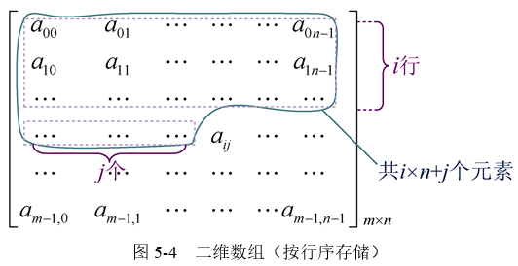
数组的顺序存储
1
按行序存储
先看看存储a_{ij}之前已经存储了多少个元素，如图5-4所示。

Slide 8

数组的顺序存储
在a_{ij}之前一共有i×n+j个元素，如果每个元素占用L字节，那么共需要(i×n+j)×L字节，只需要用基地址加上这些字节就可以得到a_{ij}的存储地址了。
按行序存储，a_{ij}的存储地址为：

Slide 9
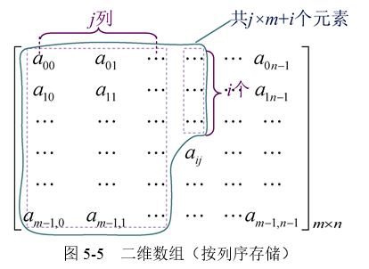
数组的顺序存储
2
按列序存储
先看看存储a_{ij}之前已经存储了多少个元素，如图5-5所示。

Slide 10

数组的顺序存储
在a_{ij}之前一共有j×m+i个元素，如果每个元素占用L字节，那么共需要(j×m+i)×L字节，只需要用基地址加上这些字节就可以得到a_{ij}的存储地址了。
按列序存储，a_{ij}的存储地址为：

Slide 11
数组的顺序存储
想一想：如果二维数组的下标是从1开始的，怎么计算？
存储地址计算秘籍： a_{ij}的存储地址等于第一个元素的存储地址，加上前面的元素个数乘以每个元素占用的字节数。计算公式为：

Slide 12
数组的顺序存储
1. 假设以行序为主序存储二维数组A=array[1..100,1..100]，设每个数据元素占2个存储单元，基地址为10，则LOC[5,5]=（ ）。
A．808 C．1010 D．1020
2.设有数组A[i,j]，数组的每个元素长度为3字节，i的值为1到8，j的值为1到10，数组从内存首地址BA开始顺序存放，当用以列为主存放时，元素A[5,8]的存储首地址为（ ）。
A．BA+141 B．BA+180 C．BA+222 D．BA+225
B
B

Slide 13
课程总结
通过本节的学习，掌握数组的顺序存储计算方法。包括按行存储，按列存储。
想一想：3维以上的多维数组，如何顺序存储？

Slide 14
下节预告
下节讲述特殊矩阵压缩存储——对称矩阵，三角矩阵，对角矩阵，稀疏矩阵，讲述特殊矩阵压缩的灵活运用，一起体会算法之美。

